Slide 1
Jefry Sunupurwa Asri, S.Kom, M.Kom
Machine Learning
Pertemuan Ke-4
Model Linear untuk Regresi

Slide 2
Machine Learning
Tahapan Umum Proses
Input
Model/Metode
Output
x₁ x₂
:
x_{D}
y(x,w)
t
Diberikan data pelatihan (training data), yaitu x_{i} dan/atau t_{i}, i = 1 sd N
Preprocessing: pemilihan/ekstraksi fitur dari data, misal x_{i} = (x₁, x₂, .., x_{D})
Learning: penentuan parameter metode, misal w, berdasarkan data pelatihan
Testing: pengujian metode dengan data baru. Data penguji (testing data) tersebut harus dilakukan preprocessing yang sama dengan data pembelajaran sebelum dieksekusi oleh metode

Slide 3
Diberikan data pelatihan x_{i} , i = 1 sd N, dan/atau t_{i} , i = 1 as N
Supervised Learning. Data pelatihan disertai target, yaitu {x_{i}, t_{i}}, i = 1 sd
N. Tujuan pembelajaran adalah membangun model yang dapat menghasilkan output yang benar untuk suatu data input, misal untuk regresi, klasifikasian, regresi ordinal, ranking, dll
Unsupervised Learning. Data pelatihan tidak disertai target, yaitu x_{i}, i = 1 sd N. Tujuan pembelajaran adalah membagun model yang dapat
menemukan komponen/variabel/fitur tersembunyi pada data pelatihan, yang dapat digunakan untuk: pengelompokan (clustering), reduksi dimensi (dimension reduction), rekomendasi, dll
3

Slide 4
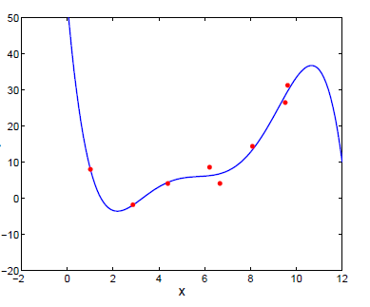
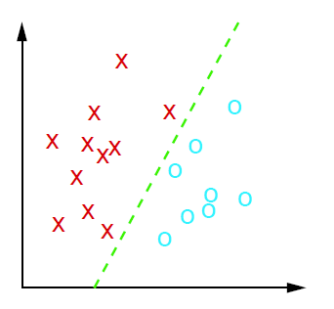
Regresi
– Nilai output t bernilai kontinu (riil)
i
– Bertujuan memprediksi output dengan akurat untuk data baru
Klasifikasi
– Nilai output t bernilai diskrit (kelas)
i
– Bertujuan mengklasifikasi data baru dengan akurat

Slide 5

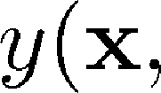


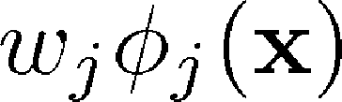


Model linear adalah kombinasi linear dari fungsi nonlinear dari variabel input (fungsi basis):
dimana x = (x , x , ..., x ) adalah variabel input, dan w = (w w ..., w )
adalah parameter, φ(x) = (φ (x) φ (x) ..., φ
φ_{j}(x), M adalah jumlah total parameter dari model
Biasanya, φ₀(x) = 1, sehingga w₀ berfungsi sebagai bias
Ada banyak pilihan yang mungkin untuk fungsi basis φ(x), misal fungsi linear, fungsi polinomial, fungsi gaussian, fungsi sigmoidal, dll

Slide 6
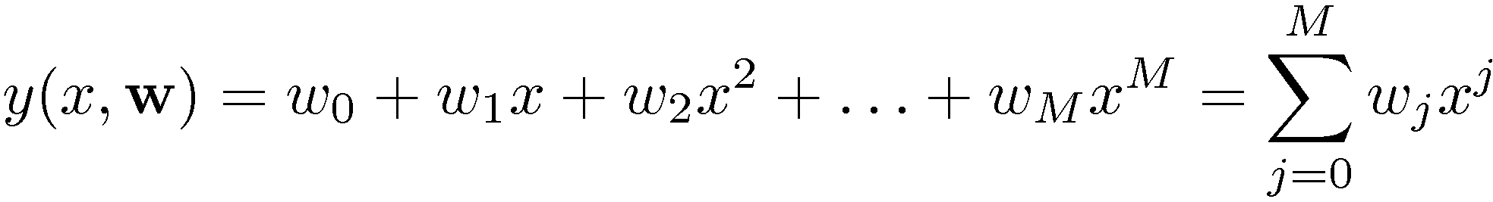
Regresi Linear Sederhana
Fungsi Basis Polinomial
Regresi linear sederhana (simple linear regression) adalah masalah regresi dengan variabel input x berdimensi satu. Misal
kita menggunakan polinomial φ (x) = x sebagai fungsi basis, dan M
j
= M-1, maka bentuk umum dari regresi linear sederhana tersebut adalah:

Slide 7
Regresi Linear Sederhana
Polynomial Curve Fitting
Diberikan data pelatihan {x_{i}, t_{i}} , i = 1 sd N
Masalah: bagaimana mendapatkan kurva polinomial yang cocok untuk data pelatihan tersebut
Solusi: mencari kurva polinomial yang memiliki kesalahan (error) terkecil pada data pelatihan tersebut
Persoalan ini sering juga disebut sebagai polynomial curve fitting

Slide 8
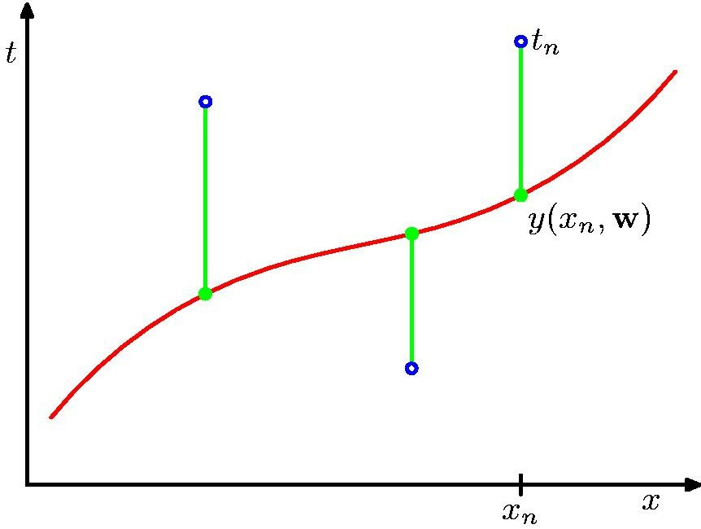
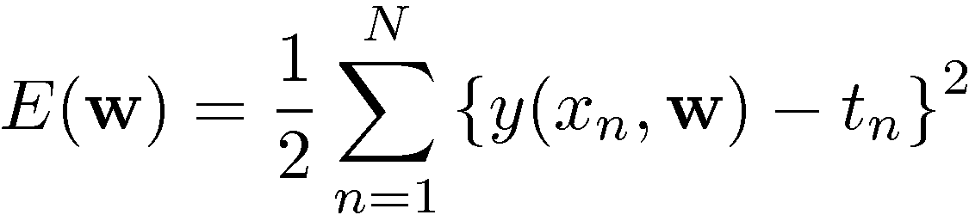
Regresi Linear Sederhana
Fungsi Error
Salah satu fungsi error yang sering digunakan adalah fungsi sum-of-squares error sbb:
Salah satu metode yang digunakan untuk mencari nilai w yang meminimumkan fungsi error adalah metode kuadrat terkecil (least squares)

Slide 9
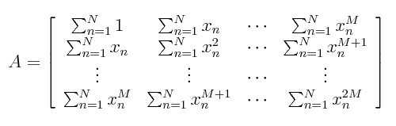
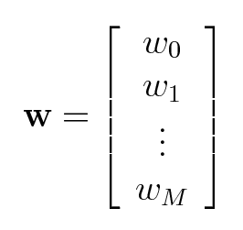
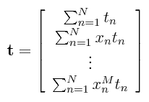
Regresi Linear Sederhana
Metode Kuadrat Terkecil
Setelah penurunan E(w) terhadap w, maka persoalan penentuan nilai parameter w menjadi persoalan penentuan solusi sistem persamaan linear:
Aw = t
dimana

Slide 10
Seorang ahli biologi telah melakukan eksperimen sebanyak 7 kali untuk melihat pertumbuhan bakteri berdasarkan kadar Nitrogen, dan diperoleh kondisi sbb:
Kadar Nitrogen (gram) | 3 | 4 | 6 | 7 | 8 | 9
Pertumbuhan Bakteri | 1 | 3 | 4 | 6 | 8 | 8
Tentukan regresi linear polinomial berorde 1 berdasarkan data tsb. Selanjutnya, prediksi pertumbuhan bakteri jika diberikan Nitrogen sebanyak 5 gram.
Solusi:
Dari persoalan diatas diketahui x = kadar nitrogen, t = pertumbuhan bakteri, N=6 dan
M=1, sehingga:
[ ] [ ]
[w₁]
[ ]
A=
6 37 30
w
−2.35
1.19
, t=
, dan w= adalah solusi SPL Aw=t , yaitu w=
37 255 217
0
dan model linear yang dihasilkan adalah y(x) = -2.35 + 1.19x. Sementara prediksi pertumbuhan bakteri untuk 5 gram Nitrogen adalah y(5) = -2.35 + 1.19*5 = 3.6
Regresi Linear Sederhana
Contoh Kasus

Slide 11
Pemilihan Model
Karakteristik model regresi linear polinomial ditentukan oleh nilai M (orde polinomial atau jumlah parameter). Pemilihan nilai M yang optimal dikenal juga dengan istilah pemilihan model (model selection)

Slide 12
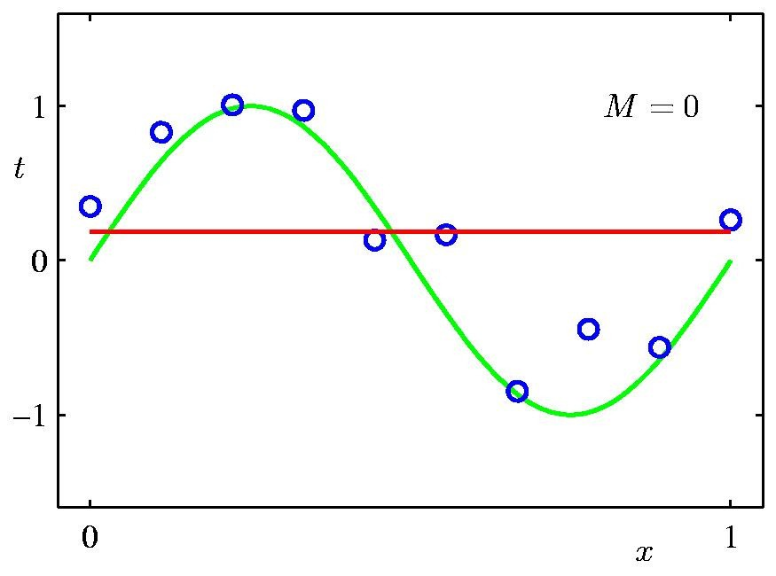
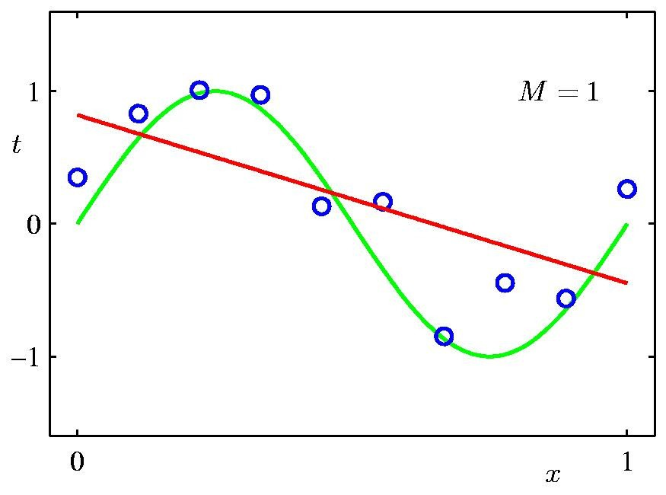
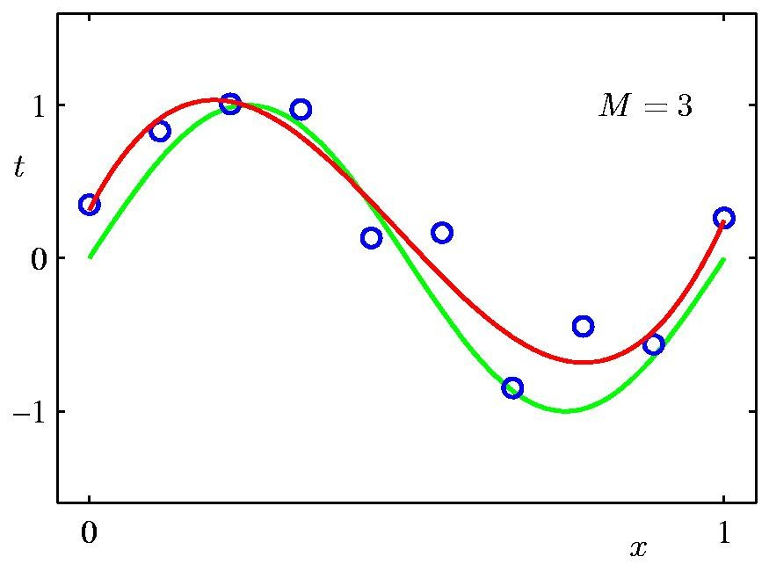
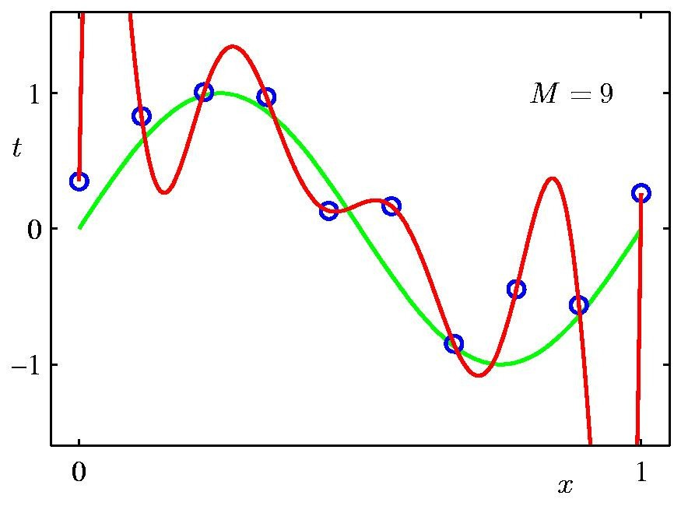

Slide 13
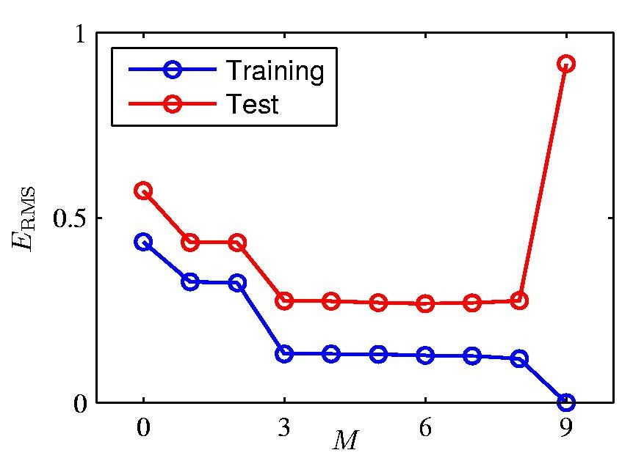

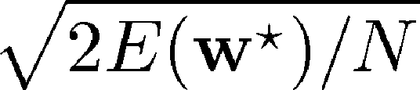
Root-Mean-Square (RMS) Error:

Slide 14
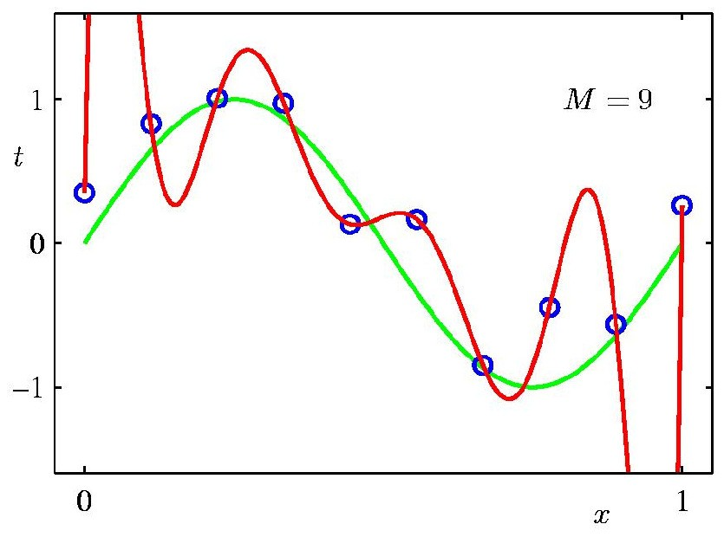
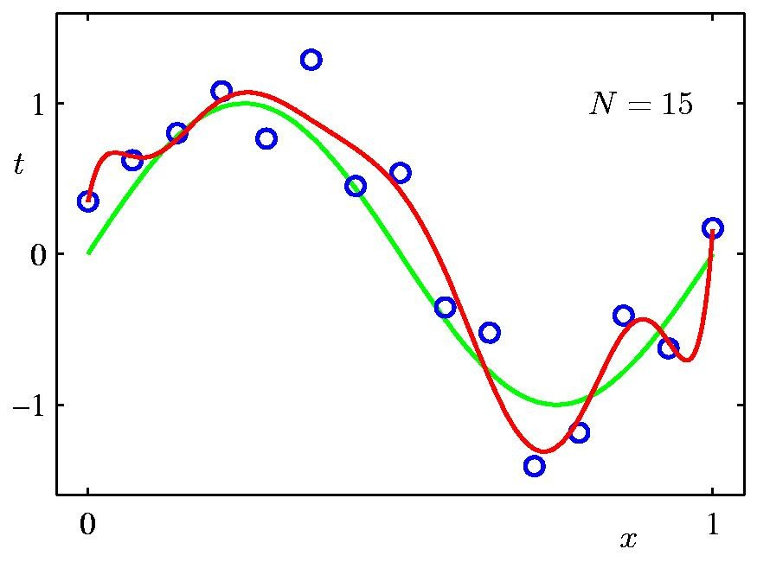
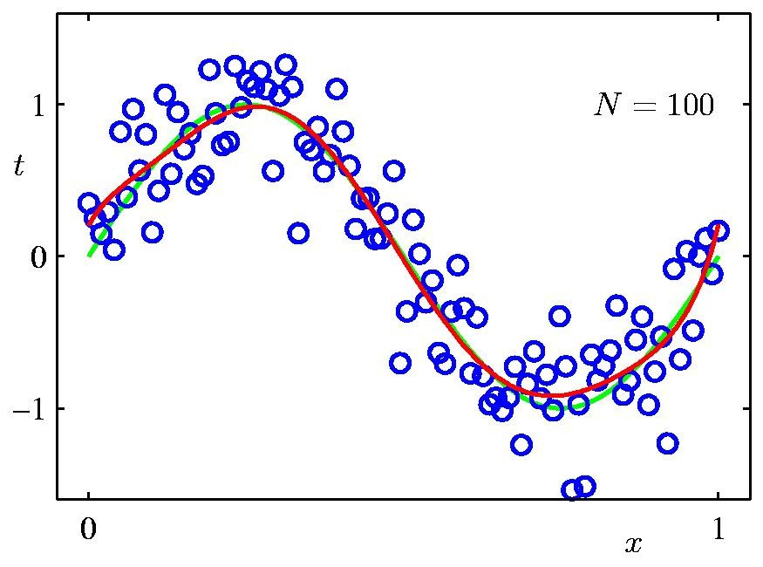
Parameter vs Data
Jumlah data pembelajaran seharusnya tidak lebih sedikit dari jumlah parameter

Slide 15



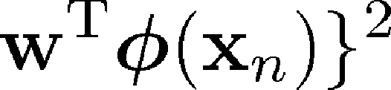



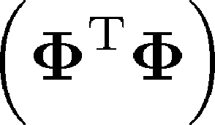



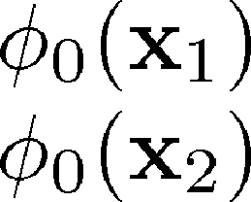
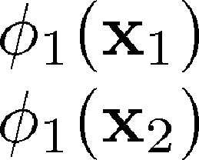
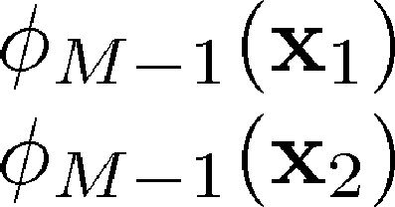




Fungsi sum square error adalah
nilai bobot w yang meminimum fungsi error adalah
dimana

Slide 16


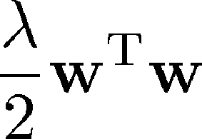

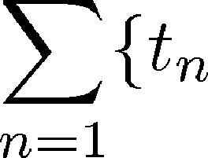




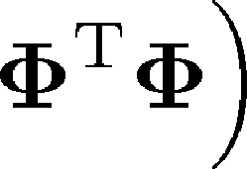


Regularisasi
Fungsi regularized sum square error adalah
nilai bobot w yang meminimum fungsi erroe adalah
dimana

